Slide 1
ՏԲ ՀԻՎԱՆԴԱՄԵՏ ԽՆԱՄՔԻ ՄՈԴԵԼ
ՏՈՒԲԵՐԿՈՒԼՈԶԻ ԴԵՄ ՊԱՅՔԱՐԻ ԱԶԳԱՅԻՆ ԿԵՆՏՐՈՆ

Slide 2
Նախաբան
Տուբերկուլոզը (ՏԲ) շարունակում է մնալ հանրային առողջապահության առաջնային խնդիրներից մեկը աշխարհում:
Հանդիսանում է մահացության 10 ամենտարածված պատճառներից մեկը:
2015-թ.ԱՀԿ-ի տվյալներով աշխարհում 10,4 միլլիոն մարդ հիվանդացել է ՏԲ-ով,որից 1,8 միլլիոնը մահվան ելքով:
Որակյալ ՏԲ բուժում ստացել է 6,1 միլլիոն մարդ իսկ 4,3 միլիոնն ո՛չ:
Համաշխարային բյուջէտում ՏԲ-ի որակյալ բուժման և խնամքի համար հատկացված միջոցներից պակասում է 3 միլլիարդ դոլլար:
ԲԴԿ-ՏԲ և ԳԴԿ-ՏԲ-ի ի հայտ գալը ծանր ֆինանսական բեռ է առողջապահական համակարքերի համար:
Շատ երկրներում ուղահայաց համակարքերից անցնում են դեպի հորիզոնական ԱԱՊ օղակային համակարգի:
ՏՈՒԲԵՐԿՈՒԼՈԶԻ ԴԵՄ ՊԱՅՔԱՐԻ ԱԶԳԱՅԻՆ ԿԵՆՏՐՈՆ

Slide 3
ՏԲ ՀԻՎԱՆԴԱՑՈՒԹՅՈՒՆԸ ԵՎ ՄԱՀԱՑՈՒԹՅՈՒՆԸ ՀԱՅԱՍՏԱՆՈՒՄ (2007-2016)
ՏՈՒԲԵՐԿՈՒԼՈԶԻ ԴԵՄ ՊԱՅՔԱՐԻ ԱԶԳԱՅԻՆ ԿԵՆՏՐՈՆ

Slide 4
ՍԱՀՄԱՆՈՒՄ
Հիվանդամետ խնամք
Այն Խնամքի մոտեցման մի ձև է, որը որդեգրում է անհատների, խնամակալների, ընտանիքների և համայնքների հեռանկարները,կարիքները և սպասումները:Այս շրջանակներում էլ կազմակերպվում է առողջապահական համակարգերը, սակայն այն չի ներառում անհատական հիվանդությունները:
ՏԲ Հիվանդամետ խնամքի մոդել
Այն արդյունավետ և ինտեգրված բժշկական ծառայությունների մի փաթեթ է որը մատչելի, հասանելի և ընդունելի է ՏԲ-ն կանխարգելելու, ախտորոշելու և բուժելու համար:
ՏՈՒԲԵՐԿՈՒԼՈԶԻ ԴԵՄ ՊԱՅՔԱՐԻ ԱԶԳԱՅԻՆ ԿԵՆՏՐՈՆ

Slide 5
ՆՊԱՏԱԿ
Աջակցել Արևելյան Եվրոպայի և Կենտրոնական Ասիայի 11 երկրներին նվազեցնելով ՏԲ-ի բեռը , դադարեցնել դեղակայունության աճը և տարածումը :
Այդ երկիրներն են
Հայաստան, Ադրբեջան, Բելորուս, Վրաստան, Ղազախստան, Ղրղստան, Մոլդովա, Տաջիկիստան, Թուրքմենիստան, Ուկրաինա, Ուզբեկիստան:
ՏՈՒԲԵՐԿՈՒԼՈԶԻ ԴԵՄ ՊԱՅՔԱՐԻ ԱԶԳԱՅԻՆ ԿԵՆՏՐՈՆ

Slide 6
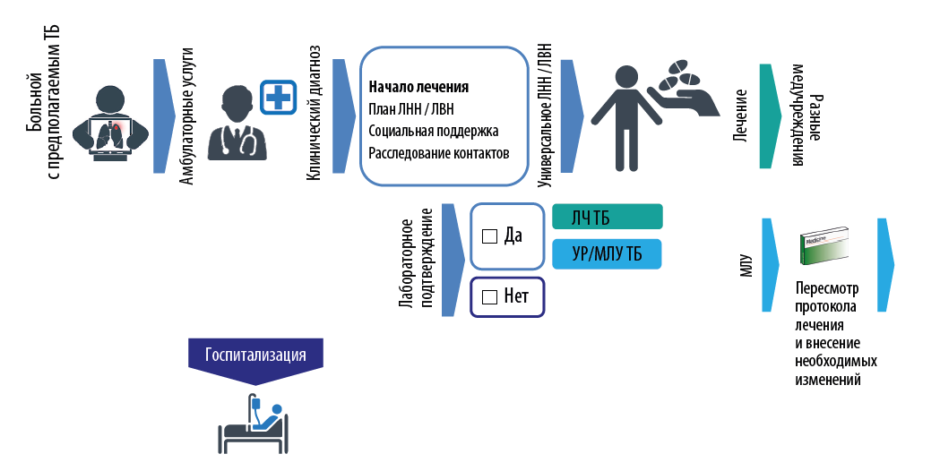
ՏԲ ՀԻՎԱՆԴԱՄԵՏ ԽՆԱՄՔԻ ՄՈԴԵԼ
Հիվանդների խնամքի ընթացքը
ՏՈՒԲԵՐԿՈՒԼՈԶԻ ԴԵՄ ՊԱՅՔԱՐԻ ԱԶԳԱՅԻՆ ԿԵՆՏՐՈՆ

Slide 7
Условия | Учреждения | Типы помощи | Услуги
Амбулаторные | Медицинский пункт, центр ПМСП (в сельской местности), центр ПМСП (город, район, область/регион), специализированное поликлиническое отделение, центр дневного пребывания, мобильные бригады, многопрофильные учреждения, диагностический центр | Профилактика (укрепление и защита здоровья) | Пропаганда здорового образа жизни и санитарное просвещение, иммунизация, скрининг на латентную ТБ инфекцию, назначение лечения при выявленной латентной ТБ инфекции, ведение пациентов с латентной ТБ инфекцией
 |  | Выявление и диагно- стика
Местные сообщества | Центры в местных сообществах (неправительственные организации, организации на базе местных сообществ и т.д.), мобильные бригады |  | Активное выявление случаев, пассивное выявление случаев, выдача направлений, клиническое обследование на ТБ, лабораторные, рентгенологические и другие исследования по мере необходимости
 |  | Лечение и поддержка
 |  |  | Начало лечения, осуществление лечения и наблю- дение за приемом лекарственных препаратов, мониторинг хода лечения и ответа на лечение, профилактика и выявление небла- гоприятных явлений и сопутствую- щих заболеваний, диагностика и лечение неблагопри- ятных явлений и сопутствующих за- болеваний, лабораторный мониторинг хода ле- чения, консультирование и психологиче- ская поддержка, социальная поддержка
Домашние | Дом
Стационарные | Противотуберкулезная больница, больницы общего профиля с койко-местами для больных ТБ, специализированная больница, тюремная больница

Slide 8
ՏԲ ՀԻՎԱՆԴԱՄԵՏ ԽՆԱՄՔԻ ՄՈԴԵԼ
Кадры здравоохранения
Врачи: общего профиля и специалисты | Медицинский персонал среднего звена: медсестры, фельдшеры, ассистенты врачей и лабораторный персонал | Немедицинский персонал работники психосоциальной помощи, психологи, диетологи и т.д. | Поддержка пациентов: работники в сообществе, волонтеры, лица, оказывающие помощь в лечении, и члены семьи | Управление услугами здравоохранения и вспомогательный персонал: административный персонал, бухгалтеры по управленческому учету, юристы, водители и уборщики
ՏՈՒԲԵՐԿՈՒԼՈԶԻ ԴԵՄ ՊԱՅՔԱՐԻ ԱԶԳԱՅԻՆ ԿԵՆՏՐՈՆ

Slide 9
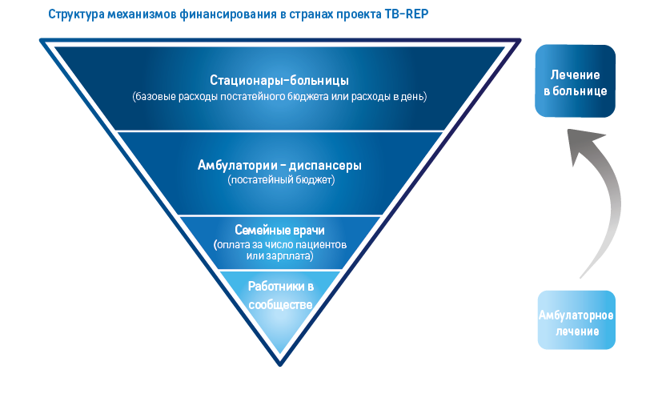
ՖԻՆԱՆՍԱՎՈՐՈՒՄ
ՏՈՒԲԵՐԿՈՒԼՈԶԻ ԴԵՄ ՊԱՅՔԱՐԻ ԱԶԳԱՅԻՆ ԿԵՆՏՐՈՆ

Slide 10
ՖԻՆԱՆՍԱՎՈՐՈՒՄ
ՏՈՒԲԵՐԿՈՒԼՈԶԻ ԴԵՄ ՊԱՅՔԱՐԻ ԱԶԳԱՅԻՆ ԿԵՆՏՐՈՆ

Slide 11
ՏԲ ՀԻՎԱՆԴԱՄԵՏ ԽՆԱՄՔԻ ՄՈԴԵԼ
ՏԲ հիվանդանոցային ծառայության սահմանափակում
Հոսպիտալացման և դուրս գրման չափանիշների ներդնում
Որը Հայաստանում ներդրվել է 2014 թվականից
Ստացիոնար ծառայության հզորացում
Հայաստանում 2014 թվականին օպտիմալացվել է 4 ստացիոնար բաժանմունքներ
Կրճատվել են մահճակալների թիվը /շուրջ 150-ով/
Նվազել է հոսպիտալացված հիվանդների թիվը /շուրջ 40%-ով/
Կրճատվել է բուժման միջին տևողությունը ստացիոնարում /ներկայումս միջին տևողությունը կազմում է շուրջ 30 օր/
Ամբուլատոր ծառայության հզորացում
Համագործակցություն առողջապահական տարբեր ծառայությունների հետ /ՁԻԱՀ, վարակիչ և ոչ վարակիչ և այլն/
ՏՈՒԲԵՐԿՈՒԼՈԶԻ ԴԵՄ ՊԱՅՔԱՐԻ ԱԶԳԱՅԻՆ ԿԵՆՏՐՈՆ

Slide 12
ՇՆՈՐՀԱԿԱԼՈՒԹՅՈՒՆ
ՏՈՒԲԵՐԿՈՒԼՈԶԻ ԴԵՄ ՊԱՅՔԱՐԻ ԱԶԳԱՅԻՆ ԿԵՆՏՐՈՆ

